Slide 1
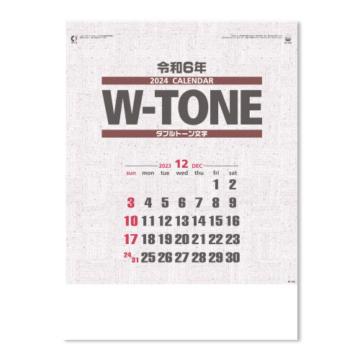
【提案書】
ダブルトーン文字（晴雨表付）（ホットメルト製本）
特徴
ホットメルト製本のシンプルで使いやすい環境対応型のエコカレンダー。スッキリ大きな文字と目に優しい色合いのデザインで見やすさを追求。名入れをして年末のご挨拶用に幅広くご活用ください。※掲載している価格は、100冊の場合の1冊単価になります。価格については、お見積り依頼後に担当スタッフから別途ご案内いたします。
納期
納期スペース
仕様
素材：ケント紙・70kg
サイズ：46/4切・13枚（W380×H525mm）
重量：100冊（22kg）
備考：表紙名入れ有り（印刷寸法：W340×H65mm以内）
お見積
お見積りスペース

